Slide 1

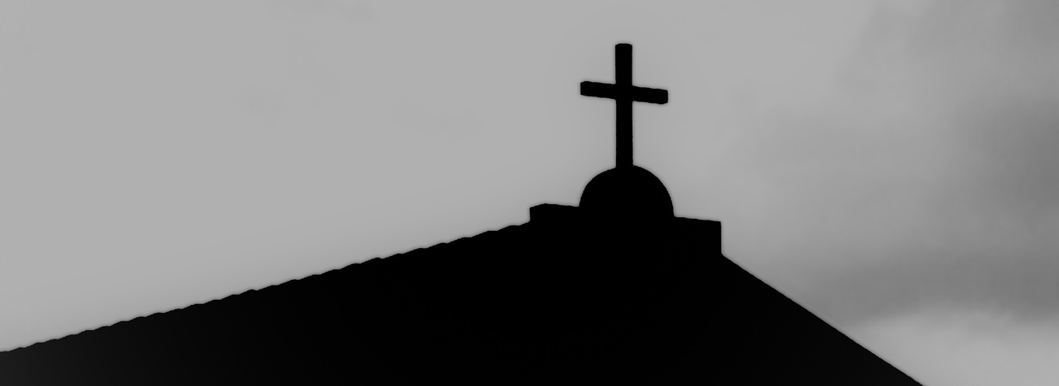
祷告的学校第十三课
信心祷告的秘诀
经文：马可福音 11:22–24
你们当信服神 — 从与神相交到祷告得着
家庭婚姻事工小组
9th Nov 2025

Slide 2
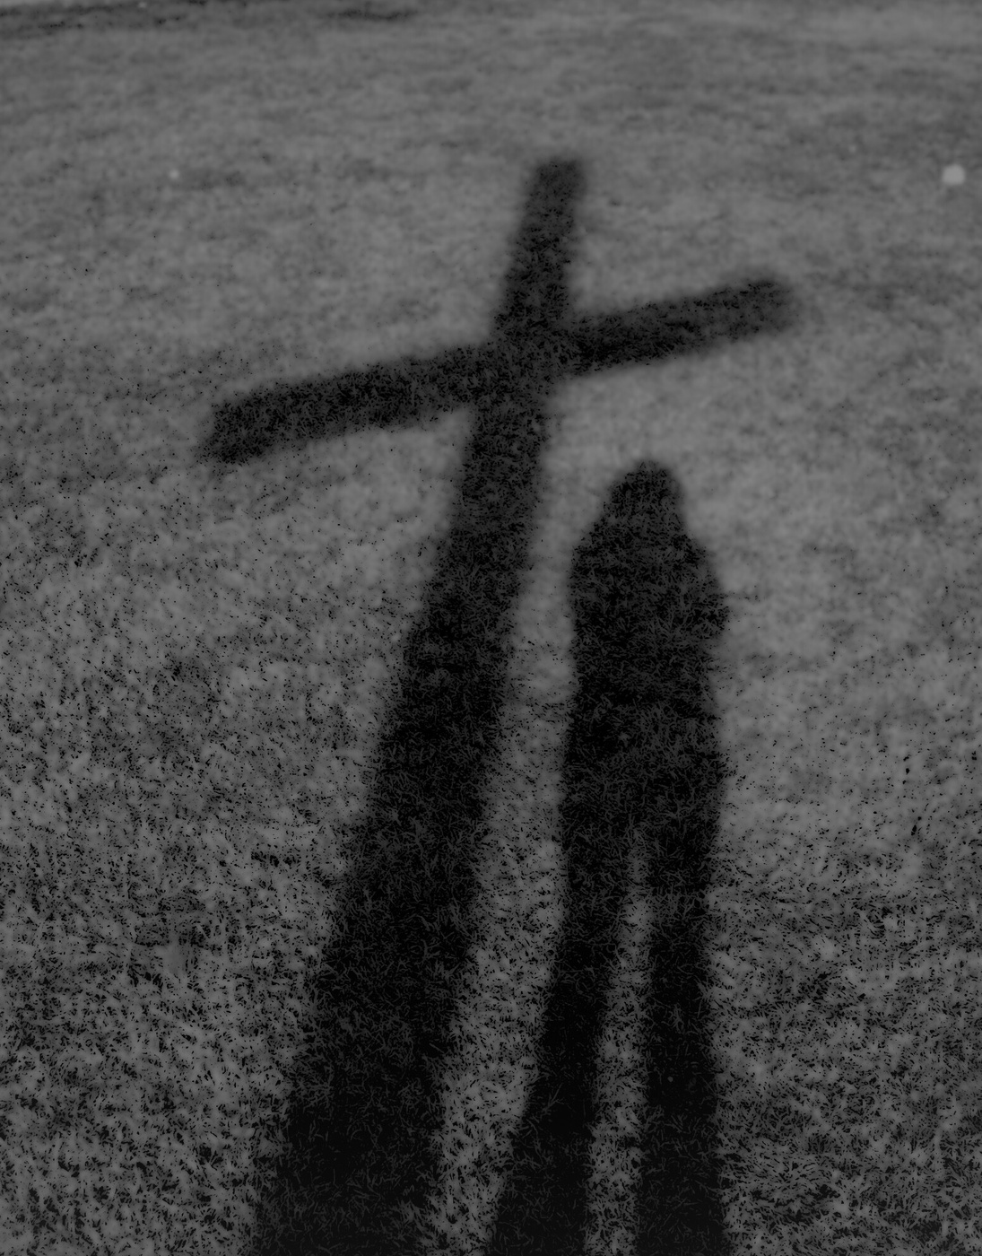
学习目标
01.
明白“信是得着的”应许的根源
02.
分辨“信应许”与“信神”之间的关系
03.
学会实际操练使信心得以增长的方法

Slide 3
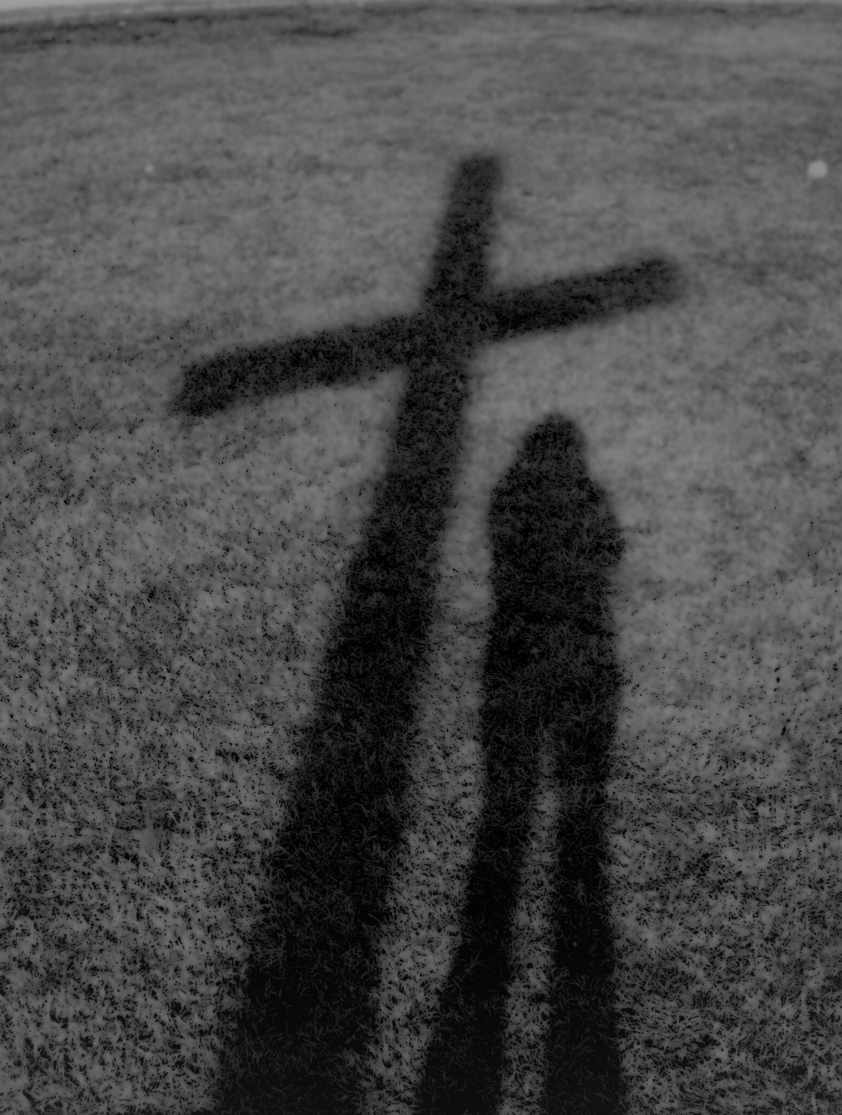
马可 11:22–24
耶稣回答说：你们当信服神；我实在告诉你们，无论何人对这座山说：你挪开此地投在海里， 他若心里不疑惑，只信他所说的必成，就必给他成了。所以我告诉你们，凡你们祷告祈求的， 无论是什么，只要信是得着的，就必得着。
思考：在“信是得着的”之前，耶稣说了什么?

Slide 4
马可 11:22–24
耶稣回答说：你们当信服神；我实在告诉你们，无论何人对这座山说：你挪开此地投在海里， 他若心里不疑惑，只信他所说的必成，就必给他成了。所以我告诉你们，凡你们祷告祈求的， 无论是什么，只要信是得着的，就必得着。
重点：在“信是得着的”之前，耶稣说“你们当信服神”

Slide 5
信的四重比喻
眼睛：看见神的作为与面容
耳朵：听见神的声音与话语
心（整体）：降服、亲近并住在神里
手/口：接收并承受神的恩赐

Slide 6
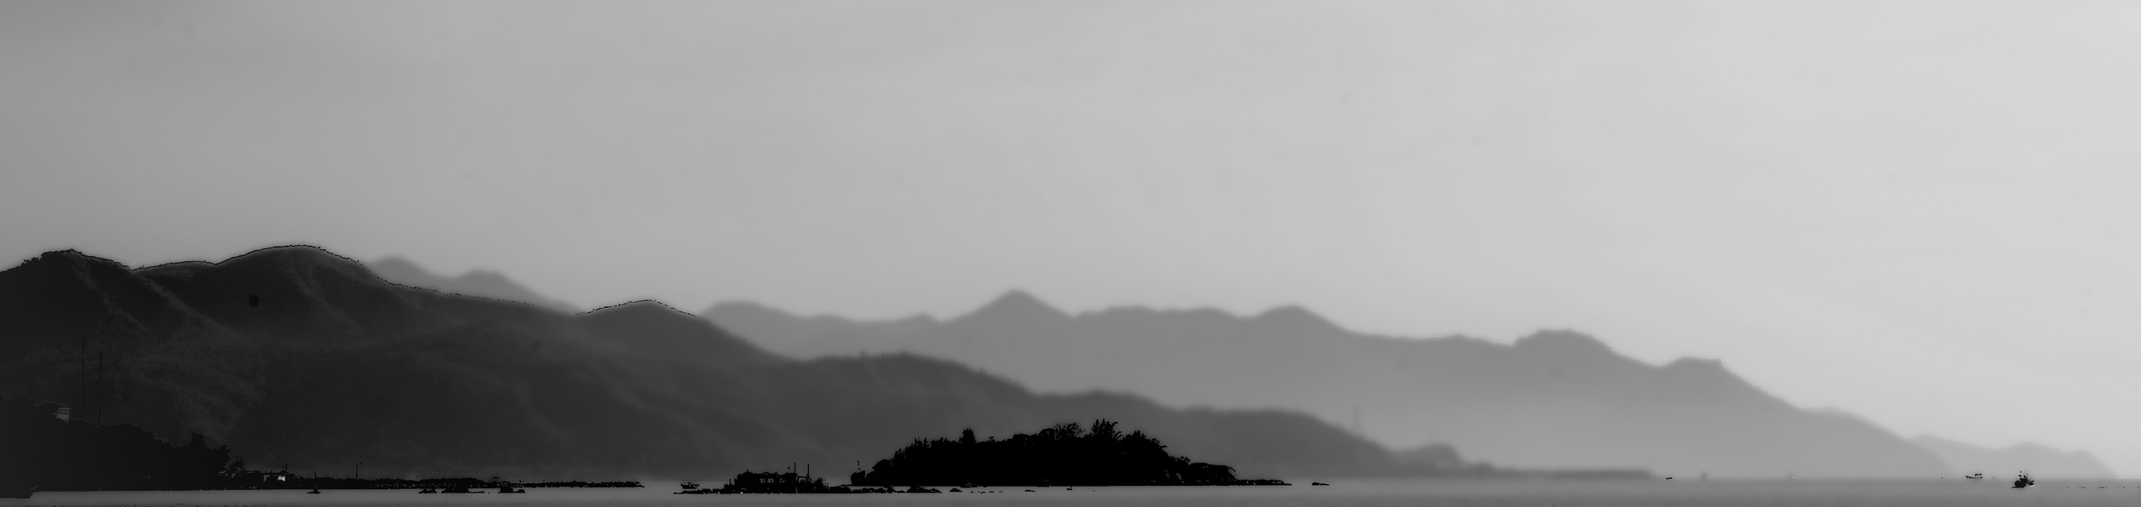
为什么先要“信服神”？
属灵的感官（眼、耳）被开启，才能真正“拿得住”应许
信的应许建立于对应许者的认识与亲近
与神的相交是信心稳定增长的土壤

Slide 7

如何面对祷告“未应允”的时刻?
重新检视：是否更相信应许的内容或应许者？
等候与顺服：有时神以不同方式或时间实现他的美意
保持记录：写下祷告与神的回应，建立长期信心史

Slide 8
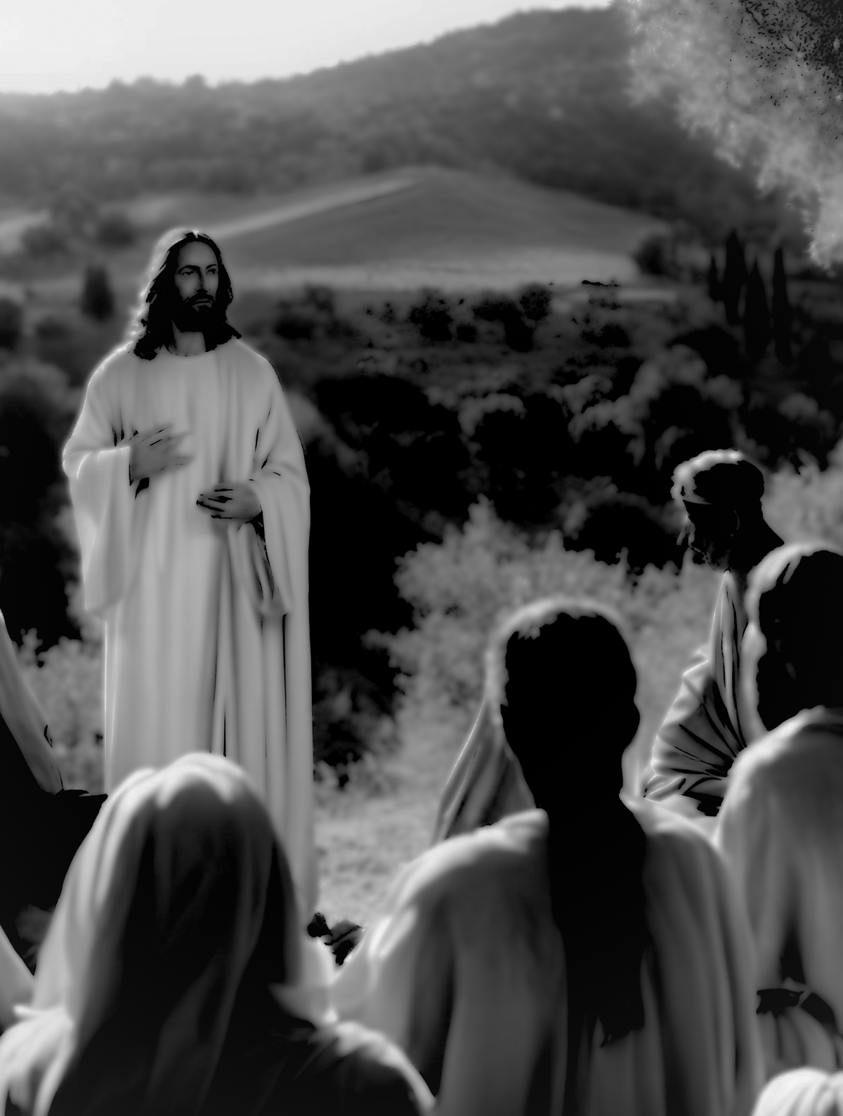
常见误区
只盯着应许的结果，而忽略与神的关系
把祷告当作索取工具，而非亲近神的途径
期待一次高潮式的“信心注入”而不肯长期操练

Slide 9
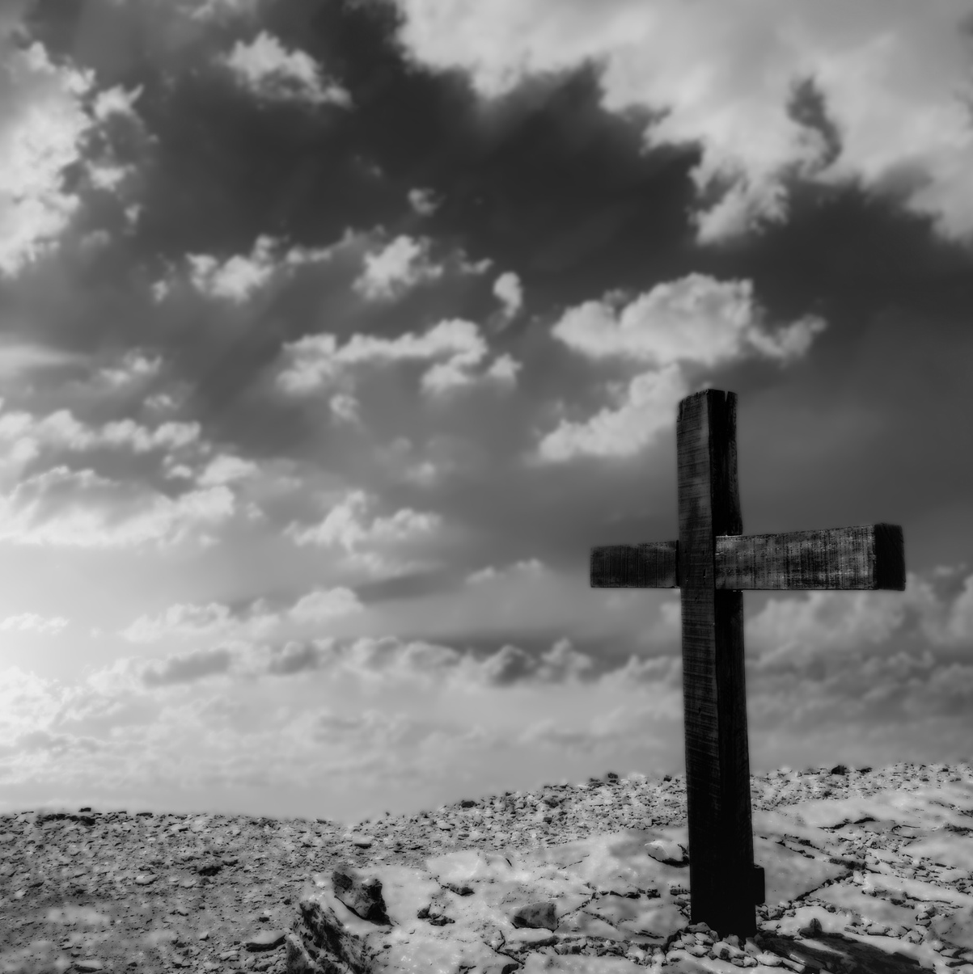
信心成长的实操步骤
静默等候：每天预留固定时间，安静在神面前（5–20 分钟）
听神话语：读经后停下来问“神今天对我说什么？”
用眼去看：默想神的属性（慈爱、全能、真实）并回想他在你生命中的作为
口里宣告：用信心语言宣认神的应许（短句、经文化为祷告）
小步练习：从小事开始求，见证神赐下（建立经历）

Slide 10
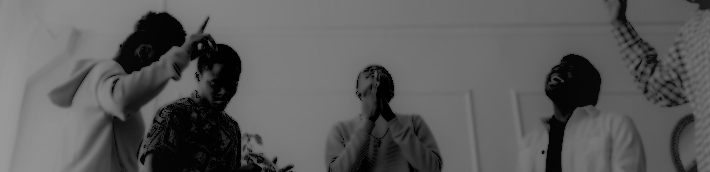
讨论题：过去有哪些时刻，你因亲近神而信心得到增长？
讨论

Slide 11
第十四课 - 祷告禁食的必要

Slide 12
经文：太十七：19 – 21 门徒暗暗的到耶稣跟前说：我们为什么不能赶出那鬼呢？
耶稣说：是因为你们的信心小；我实在告诉你们，你们若有信心像一粒芥菜种，
就是对这座山说：你从这边挪到那边，它也必挪去；并且你们没有一件不能作的事了。
至於这一类的鬼，若不祷告禁食，他就不出来。
神的能力进入人心中，透过他作工，信心是惟一的条件。信心是最简单的属灵操练，但也是最高深的；我们的灵要全然臣服，能与主的灵完全呼应，以至有能力从事至高的属灵活动。信心的强弱全视属灵生命的状况；属灵生命若强壮，神的灵能在我们生命中满有权能，信心才有能力成就大事。

Slide 13
与神有非常亲密的往来，而且特别从世界分别出来——就是藉着祷告禁食
第一，信心要藉祷告的生活来成长，保持健壮。
第二，祈祷的力量若要沛然全备，必须禁食。
信心必须靠祷告的生活才能全然成长。属灵生活的各种成份彼此密切相连，不断的相互影响，互为因果。信心正是如此。如果没有信心，就没有真正的祈祷；祈祷之前必须有些信心。然而祈祷也是加增信心的途径，要令信心的程度提高，必须多多祈祷。
信心坚强的人就是多祷告的人。

Slide 14
重要的祈祷为什么要禁食
祈祷如同一只手，抓住眼所不能见的；而禁食乃是另一只手，抛弃眼所能见的。一个人与世俗接触最密的，唯推口食及口食之欲。亚当夫妇在乐园被诱，是因为可作食物的水果；主耶稣在旷野饿了，受魔鬼试探要他变石头为饼，结果他靠禁食得胜。我们的身体被赎，是要作圣灵的殿。我们荣耀神，不仅在灵里，也要在身体上，圣经特别强调饮食(林前十：31所以，你们或吃或喝，无论做什么，都要为荣耀神而行)。

Slide 15
总结：祈祷是寻求神及眼所不能见的事；禁食是丢弃暂时可见之物。
1.禁食能够帮助我们表达心志，也能强化、肯定我们的决定，宁可牺牲一切，只求获得我们为神的国祈求的事。
2.甘心乐意的专为主和主的事把自己分别出来。
3.祷告是得坚强信心的门径。

Slide 16
回应：但9：3我便禁食，披麻蒙灰，定意向主神祈祷恳求。
我的禁食祈祷感受：禁食祈祷，不是在于禁食时间，而是多祷告。
在祷告中寻求上帝的旨意，特别愿意回应神的话。

Slide 17
第十五课- 祈祷与饶恕
经文：马可福音11:24-25 24凡你们祷告祈求的，
无论是什么，只要信是得着的，就必得着。
25你们站着祷告的时候，若想起有人得罪你们，
就应当饶恕他，好叫你们在天上的父也饶恕你们的过犯。

Slide 18
1.饶恕的重要性 暨着祷告建立与神与人美好的关系
.应当信服神—在於教导我们祷告全视我们与神是否有美好 的关系
与人也要有美好的关系。爱神与爱人是不可分开的：若心中没能与神和好，或是没能与人和好，所发出的祷告都不能有功效。信心与爱心彼此不可分开的。

Slide 19
与弟兄和好
太18:35 你们各人若不从心里饶恕你的弟兄，我天父也要这样待你们了。”
太5：23 - 24)，“所以你在祭坛上献礼物的时候，若想起弟兄向你怀怨，就把礼物留在坛前，先去同弟兄和好，然后来献礼物。”

Slide 20
2.以基督的爱饶恕曾经伤过的人 不是出自于自己的感而出来，而是从基督的爱而来的，是一种无条件的爱
这正是祷告的人软弱的最大原因。
主要引导我们进入他美好的经历，要我们对神所爱的人付出爱心和同情；没有一件事比这种心胸更能让我们在祈祷中自由的亲近神，有信心的能力。
.

Slide 21
第1课. 主教导要我们有饶恕的性情
要我们彼此饶恕，正如神在基督里饶恕了我们一样
免我们的债，如同我们免了人的债”
.天父全然不计较的饶恕，是我们饶恕别人的法则，若我们的饶恕是勉强的，不甘心的，就不是真饶恕，恐怕神也就要照这种法则来对待我们了。我们所有的祈祷，都奠基在主的赎罪大恩之上
.赦免开了恩典之门：因为神赦免了我们一切的罪，我们的祷告才能得着应允，祈祷得蒙应允的确据，就是神饶恕的爱

Slide 22
第2. 日常的生活，是我们与神祈祷相交的试验场所
非常重要一点：有 效的信心祈祷 出 自顺服 於神的旨意 与爱的生命。
所以， 神看我们的祷告不是按照我们祈祷时的故意表态，乃是依据平常不祈祷时侯的真实光景，这是一体的两面。

Slide 23
祈祷得蒙应允的确据，就是神饶恕的爱 爱便使我们与神联合
就是要我们有饶恕的性情 我们与世人之间第一要紧的基石，就是“爱”。饶恕的精神 就是爱的精神。天父是爱，所以能饶恕人；
我们惟有住在他的爱中，才能像神一样饶恕人。我们爱弟兄，便显出爱神的证据；
这是我们在神面前安稳的立足点，也是祈祷蒙神垂听的确据(约壹四：20，三：18 - 21，23)

Slide 24
信心的祷告 及成功的服事的秘诀
秘诀就是：在大牧人耶稣寻找迷羊的温柔之爱中，来看每一个败坏的人，无论他多不可爱；为主的缘故提携他，对他敞开胸怀给予真正的爱 。

Slide 25
应用： 祈祷与饶恕
信必得着的祈祷、或凭信心作的真诚祈祷，会带来极深刻的自省。以基督爱来饶恕他/她，为对方代祷，认自己的罪。
亲爱的弟兄姐妹！让我们一起来省察自己。扪心自问，我们的祷告是否确实是生命的流露——全然降服于神的旨意，又有爱人之心呢？
请大家回想一下，我们是怎么样成为基督徒的？
主耶稣何等的爱你，不仅仅为你我牺牲，也保守你，赐福你，哪怕是仍旧悖逆活在黑暗中，，祂依然用爱如此爱你。呼唤你 孩子你回来吧 ！我现在给大家1分钟时间安静，在主面前省察自己，特别是省察自己在哪些方面伤害人、得罪神的，亲自向神认罪，安靜在主的面前 默禱。。。，一方面紀念主，一方面省察自己 1分钟

Slide 26
结语： 爱使你得福
爱是唯一能让信心生根繁茂的土壤。每当爱向天高举，敞开心门，天父就会检视它是否也向败坏、卑贱的人敞开。这样的爱虽然未达十分完全，但目标确定，真诚顺服；信心惟有在其中才能蒙神的悦纳。若一个人完全把自己献给神，让耶稣的爱住在心里，每日的生活都将神的爱表现出来；这人就能相信，那位爱的神对他的祷告无不垂听。那在宝座上的，是神的羔半，唯有受苦与包容的爱，才能使祷告蒙神眷顾。怜恤人的人有福了，因为他们必蒙怜恤。温柔的人有福了，因为他们必承受地土。
阿 门！

Slide 27
整课回应
如何能使我们的祷告蒙神垂听？
1、相信神本身，自然容易相信神的应许。
2、神赐给我们祷告的权柄，我们需要凭信心领受，需要持续，而非一次性永久把持。通过祷告抓住眼不能见的，通过禁食抛弃眼所能见的，专心沉浸在祷告寻求等候神的过程中。
3、排除使我们不能来到神面前的拦阻。当信服神、又当爱人。这是有效祷告的条件。人的大罪是不顺服爱的诫命，是祷告软弱的最大原因。常常自我省察，是否是生命流露的祷告，是否有愿意为灵魂付出自我牺牲的爱。

